Slide 1
Migration –
Analysen und Forderungen
Heinz Gilomen SP60+
© Ethical Journalism Network

Slide 2
Politisches Thema – Mein Tagebuch Oktober 2017
Somalia - Dürre, Hunger, Seuchen
Myanmar – Rohingyas fehlt es an allem. Chaotische Zustände
«L'Etat n'a pas à légiférer sur un vêtement»
Einheimische schimpfen «Touristenpack» aus

Slide 3
Wichtigstes Problem der Wählenden 2015
Migration

Slide 4
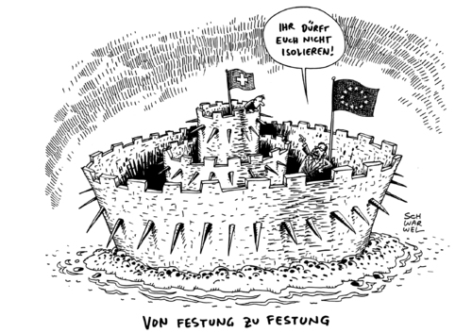
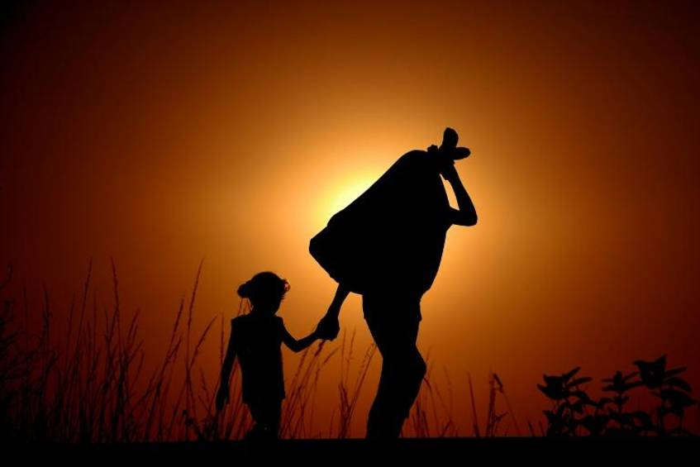
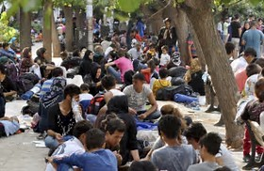
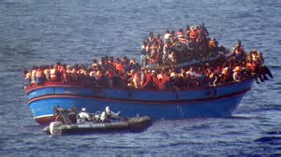
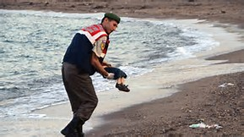
Die Antwort der Rechten
Abschottung
Schlepper
Isolation
Gestrandete
Ertrunkene
Verunglimpfung
Tote
Diskriminierung

Slide 5
Mit Erfolg
USA Nr. 1
Frankreich Nr. 2
Österreich Nr. 1
Deutschland Nr. 3
Italien Nr. 2
Niederlande Nr. 2
Ungarn Nr. 1
Polen Nr. 1
Schweiz Nr. 1
SP60+:
Intelligente Antworten
statt
simple Vereinfachungen!

Slide 6
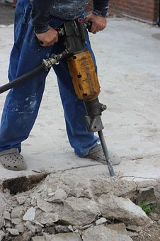
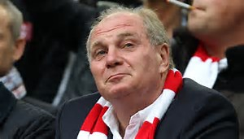
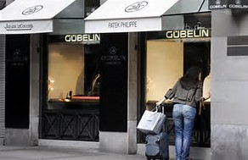
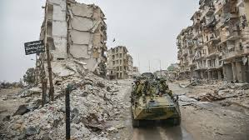
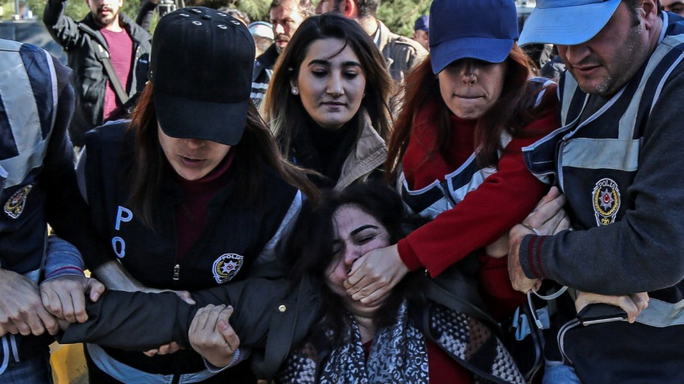
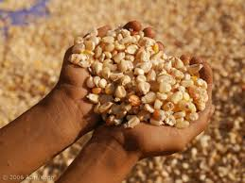
Menschen unterwegs – Privilegierte und Unerwünschte
Steuerflucht
Expats
Arbeits-
migration
Tourismus
Krieg
Klima
Politisch verfolgt
Hunger

Slide 7
Migrant*innen fallen nicht vom Himmel
Erstes Fluchtland
Div. Transit-länder
Herkunftsland
Div. Transit-länder
Div. Transit-länder
Div. Transit-länder
Div. Transit-länder

Slide 8
Was wollen wir? – Der 10-Punkte Plan
Menschen suchen Schutz und Unterstützung. Wir helfen ihnen. Punkt.
Rasche und koordinierte Verfahren. Wir leben in einem Rechtsstaat.
Sichere Routen. Wir wollen keine Toten weder im Meer noch auf dem Land.
Lebensbedingungen in den Zwischenetappen verbessern.
Ursprüngliche Ursachen beseitigen helfen.

Slide 9
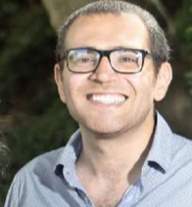
Sichere Routen – für Alle nicht für Wenige!
Blend Hamza, Zahnarzt: «Ich habe einem Schlepper alle meine Papiere gegeben und 14’000 Euro. Er hat mir einen falschen italienischen Pass besorgt. Mit dem Dokument bin ich von Istanbul nach Zürich geflogen.»
Der Bund 16.8.2016
Eine Klassenfrage – nicht ein Kulturkonflikt!

Slide 10
Was wollen wir? – Der 10-Punkte Plan
Menschen suchen Schutz und Unterstützung. Wir helfen ihnen. Punkt.
Rasche und koordinierte Verfahren. Wir leben in einem Rechtsstaat.
Sichere Routen. Wir wollen keine Toten weder im Meer noch auf dem Land.
Lebensbedingungen in den Zwischenetappen verbessern.
Ursprüngliche Ursachen beseitigen helfen.

Slide 11
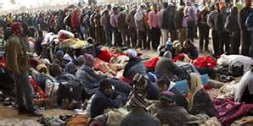
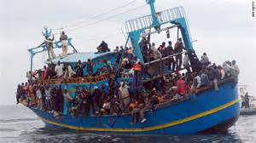
Flüchtlingslager
Zum Beispiel Lybien (2011 «befreit»):
2.4 Mio in Armut
300’000 Kinder ohne Schule
Ca. 600’000 auf der Flucht…
… und versuchen, über das Mittelmee zu kommen
(NZZ a.S. 21.8.2016)

Slide 12
Was wollen wir? – Der 10-Punkte Plan
Menschen suchen Schutz und Unterstützung. Wir helfen ihnen. Punkt.
Rasche und koordinierte Verfahren. Wir leben in einem Rechtsstaat.
Sichere Routen. Wir wollen keine Toten weder im Meer noch auf dem Land.
Lebensbedingungen in den Zwischenetappen verbessern.
Ursprüngliche Ursachen beseitigen helfen.

Slide 13
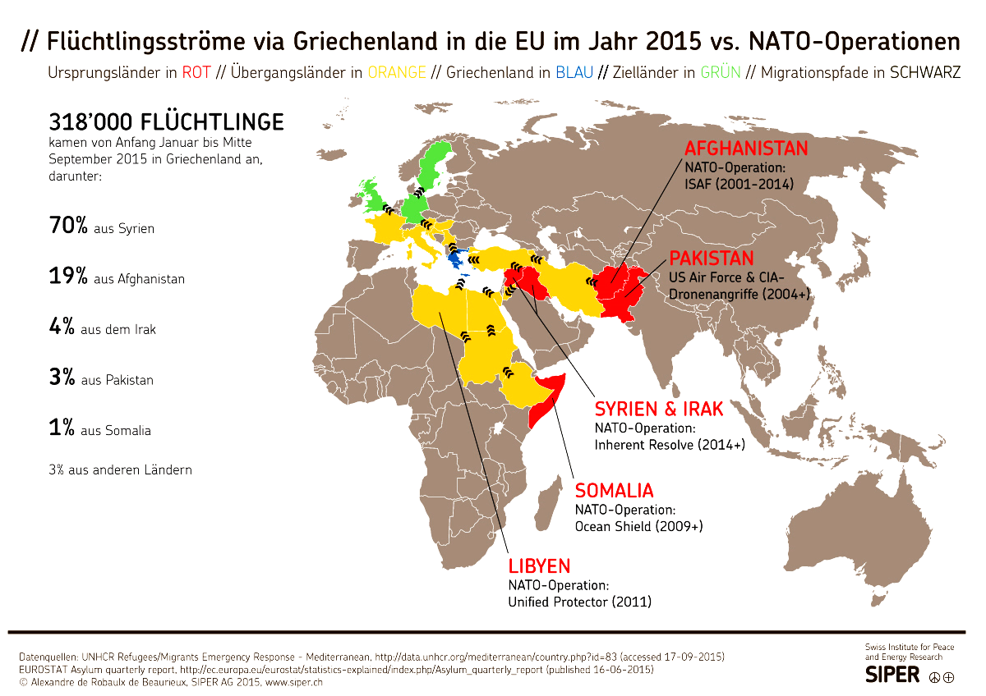

Slide 14
Was wollen wir? – Der 10-Punkte Plan
Wirtschaftsentwicklung – nicht Ausbeutung.
Zusammenleben, nicht Anpassung. Aber vom ersten Tag an.
Sans-papiers legalisieren.
Strukturen anpassen für ältere Menschen mit Migrationshintergrund.
Im Innern auch Angstursachen bekämpfen.

Slide 15
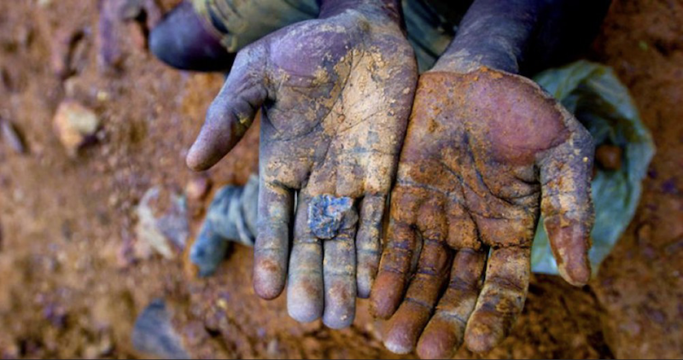
Z.B. Glencore - Kohleabbau in Kolumbien
Ausbeutung
Kinderarbeit
Wasserklau
© Fair pa(i)d
Zwangs-Umsiedlung
Luftverschmutzung
Vergiftete Felder
Atembeschwerden
Hohe Kindersterblichkeit
Einschüchterung
Jetzt unterschreiben!!

Slide 16
Was wollen wir? – Der 10-Punkte Plan
Wirtschaftsentwicklung – nicht Ausbeutung.
Zusammenleben, nicht Anpassung. Aber vom ersten Tag an.
Sans-papiers legalisieren.
Strukturen anpassen für ältere Menschen mit Migrationshintergrund.
Im Innern auch Angstursachen bekämpfen.

Slide 17
«Wer dazugehört, sprengt niemanden in die Luft»
Peter Neumann, Terrorismusexperte

Slide 18
Was nun?

Slide 19
Migration –
Analysen und Forderungen
Heinz Gilomen SP60+
© Ethical Journalism Network

